Slide 1
El
Apadrinamiento
Por:
Isaí Ballesté, María Soriano,
María Quintero, Cayetana Cabrera,
María Romero y Ana Coy

Slide 2
ÍNDICE
¿Qué es el apadrinamiento?
¿Cómo se realiza?
¿Cómo funciona?
Preguntas frecuentes
UNICEF y plan internacional
Otro programa de apadrinamiento
Curiosidades
Entrevista a colaboradora con el pueblo Saharaui
Bibliografía

Slide 3
¿Qué es el apadrinamiento?
Apadrinar se ha convertido en los últimos años como una muy buena opción a la hora de contribuir al desarrollo de una región que carece de recursos económicos.
Mediante el apadrinamiento, una persona física, una empresa o un grupo de amigos deciden hacer una aportación mensual a un niño o niña de estas regiones.
Hay que dejar claro este último punto, cualquiera puede apadrinar, es por ello que se convierte en algo muy original por ejemplo cuando lo hace un grupo de amigos.

Slide 4
¿Qué es el apadrinamiento?
SI
Mucha gente se pregunta si es una manera eficaz de ayudar a los niños:
Sí, es una de las mejores formas de ayudar porque tu aportación ayuda a financiar proyectos de desarrollo de vital importancia para el niño, la familia y toda su comunidad. Gracias a tu ayuda, realizamos actividades en las áreas más importantes para el presente y futuro de los niños: salud, nutrición, educación, incremento de los ingresos de los padres, etc.
Cuando un niño es apadrinado, los beneficios se extienden a su familia y a su comunidad.

Slide 5
¿Cómo se realiza?
Las familias de los niños conocen el funcionamiento del apadrinamiento y se involucran cuando toman las fotos de los niños, en la correspondencia con los padrinos y en las actividades de los proyectos.
Es un proceso a largo plazo: Son procesos duraderos, que realmente logran cambios significativos.
Las familias participan en todas las actividades, toman decisiones y con el tiempo la ayuda se convierte en autoayuda.

Slide 6
¿ Cómo funciona?
LAS DONACIONES SE DESTINAN
ACTIVIDADES
Benefician a todas las poblaciones de una misma región

Slide 7
Preguntas frecuentes
¿La aportación va íntegramente al niño?
¿Qué relación legal existe?
¿Puedo pagarle una carrera universitaria?
La aportación mensual que cada padrino realiza se destina a un fondo único para el beneficio de todas las escuelas
El apadrinamiento es un vínculo voluntario. No existe ningún vínculo legal entre niño y padrino.
Si el niño quiere seguir estudiando, la Fundación pone a su disposición todos los medios necesarios para que puedan hacerlo

Slide 8
Programa de apadrinamiento
Asociación de Amistad con el Pueblo Saharaui de Sevilla
.
Esta asociación nace de unas personas identificadas por el problema del pueblo saharaui que quiere difundir y sensibilizar del problema que tienen allí.
1994: En ese mismo año se inicia el programa Vacaciones en Paz,
1992: Se constituye la AAPSS.
1993: La AAPSS comienza a impulsar sus primeras actividades.

Slide 9
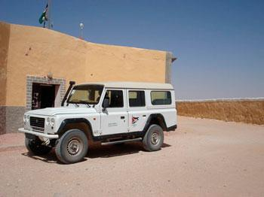
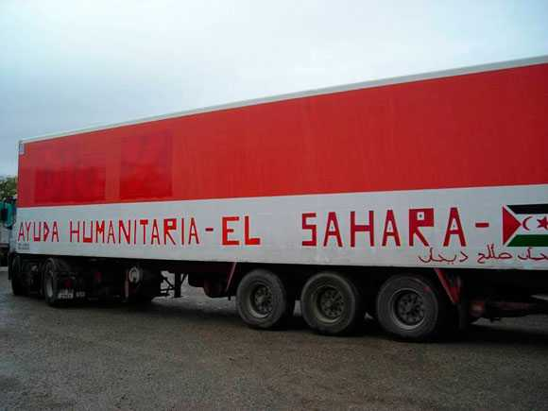
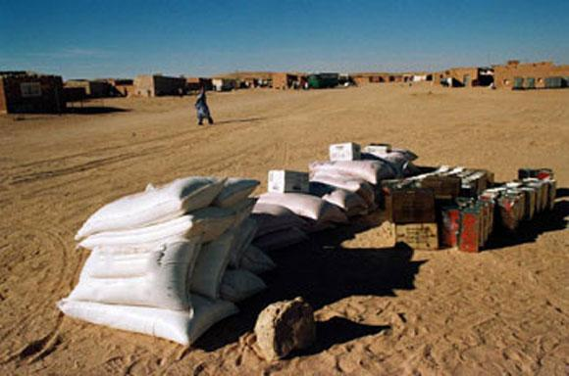
Programa de apadrinamiento
¿Que hacen?

Slide 10
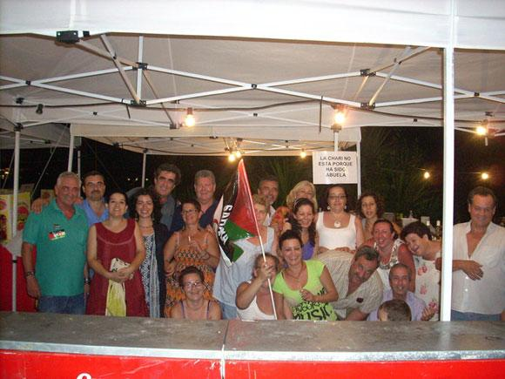
Programa de apadrinamiento
¿Qué podemos hacer nosotros?
Donativos
Hacernos socios y socias
Voluntariados

Slide 11
Curiosidades
La experiencia de Sidahmed Mohamed
Los campamentos de refugiados del Sahara reciben un camión de bomberos donado por el Ayuntamiento de Zaragoza
Iván Helguera desata la pasión futbolística en la arena del desierto del Sáhara

Slide 12
Entrevista a colaboradora con el pueblo Saharaui
Entrevista a María Naranjo, profesora del IES Ítaca y colaboradora con la asociación Amigos del Sahara.

Slide 13
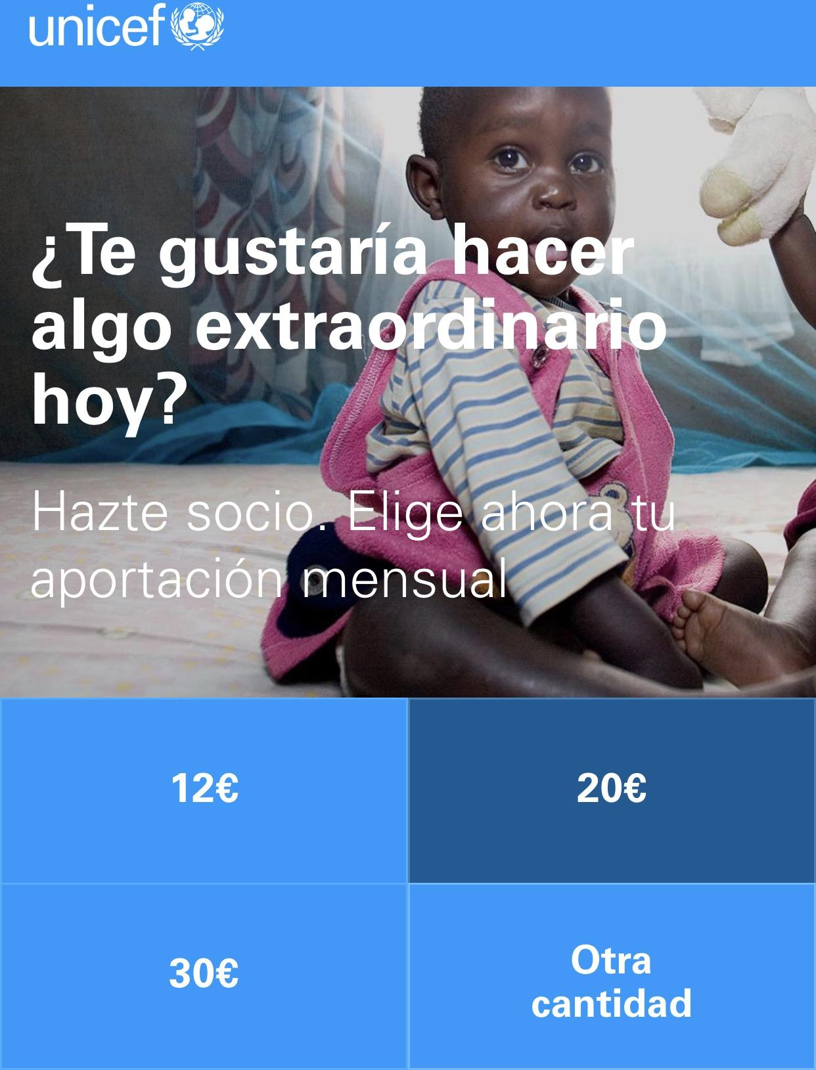
UNICEF
Emplea programas sostenibles de supervivencia, educación y protección. Esto permite cambiar la vida de millones de niños.

Slide 14
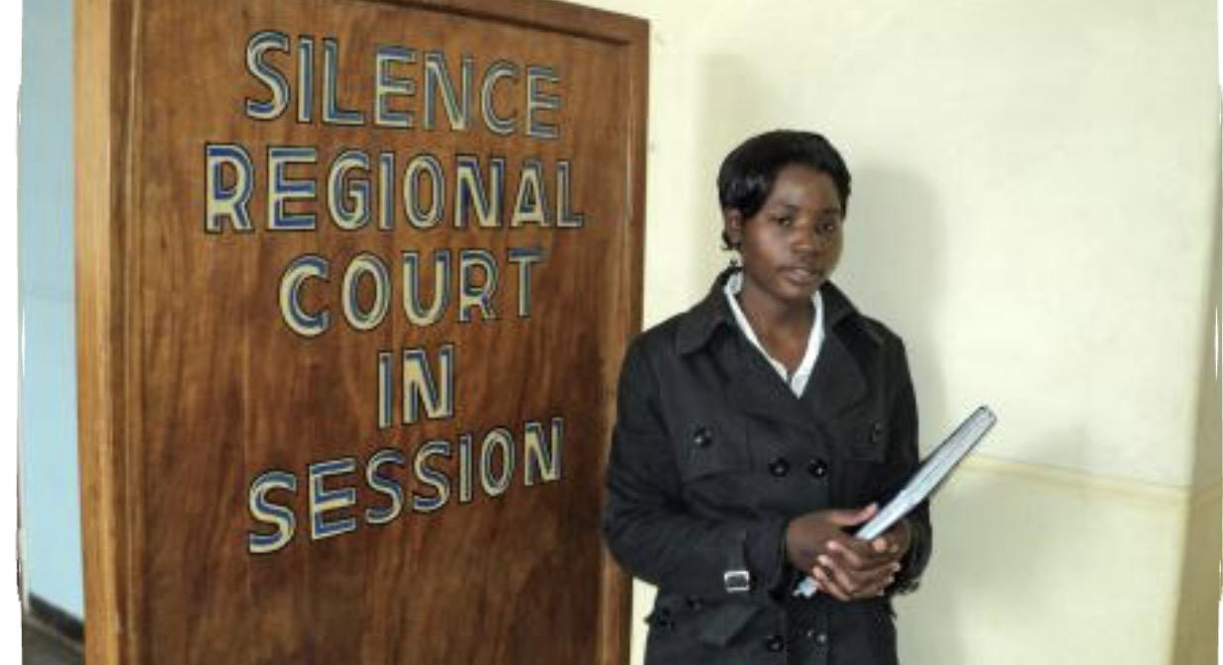
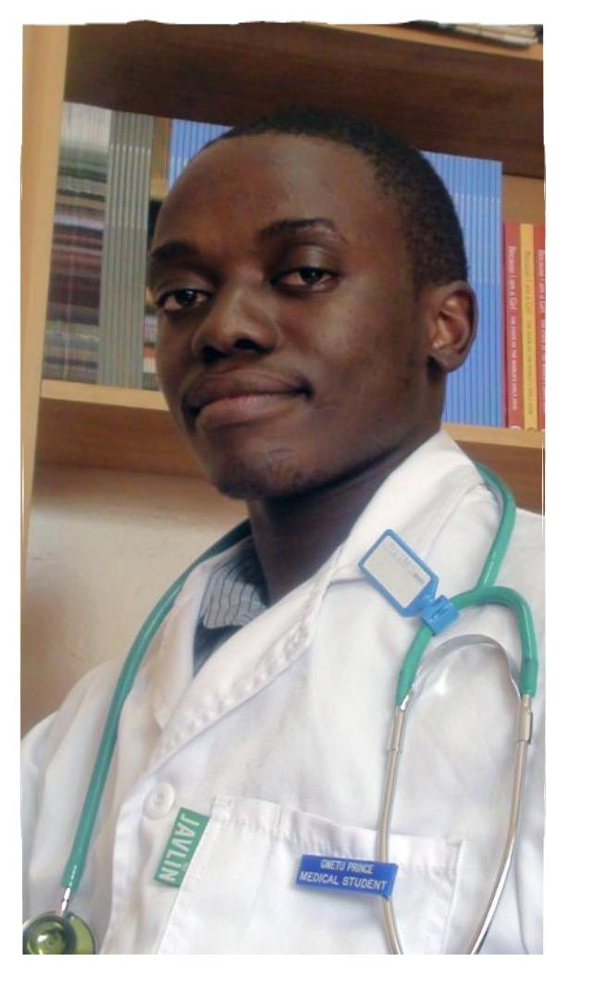
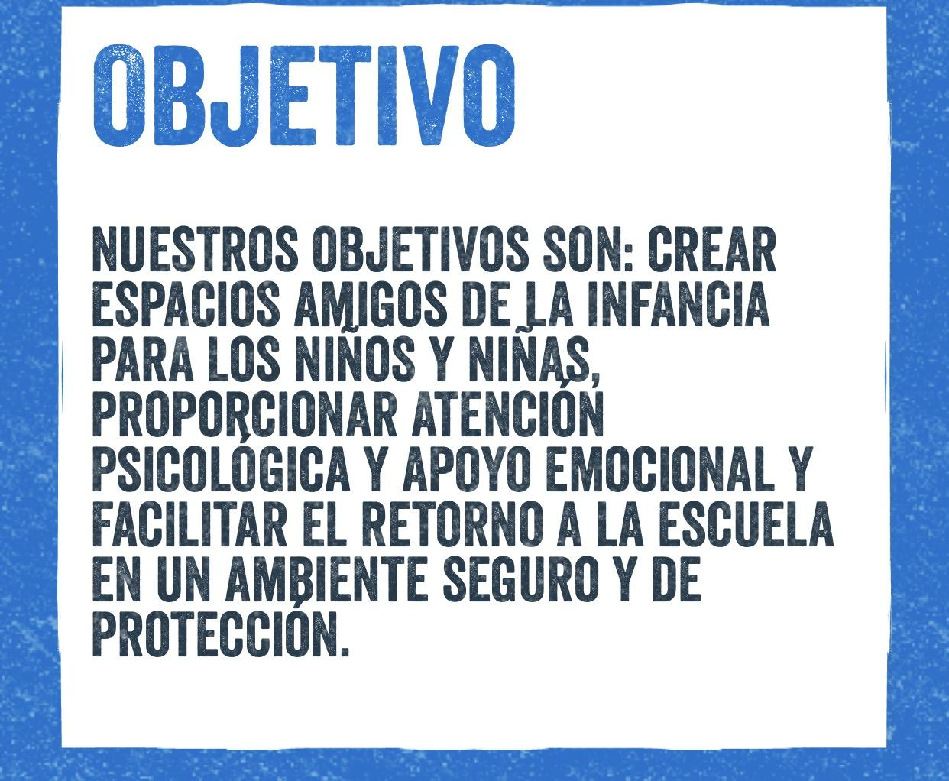
Plan internacional
PRINGE GWETU
YEUKAI

Slide 15
Bibliografía
http://www.saharasevilla.org/
http://saharasevilla.org/index.php
http://www.worldvision.es/apadrina/preguntas-frecuentes-sobre-el-apadrinamiento
https://www.eacnur.org/blog/la-vida-en-los-campamentos-de-refugiados-saharauis/
http://www.worldvision.es/como-funciona-el-apadrinamiento

